Slide 1


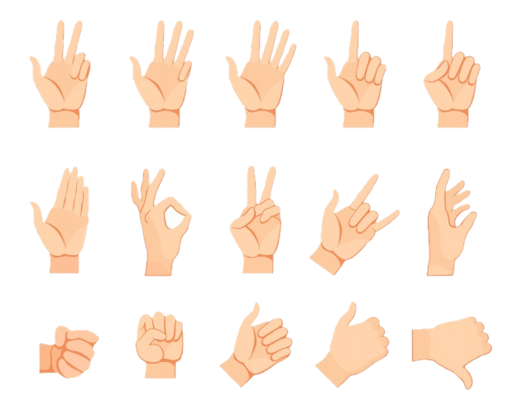

KLA
KLU
KLA
KLU
KLA
KLU
KLA
PLA
GLE
PLA
GLE
PLA
GLE
PLA

